Slide 2
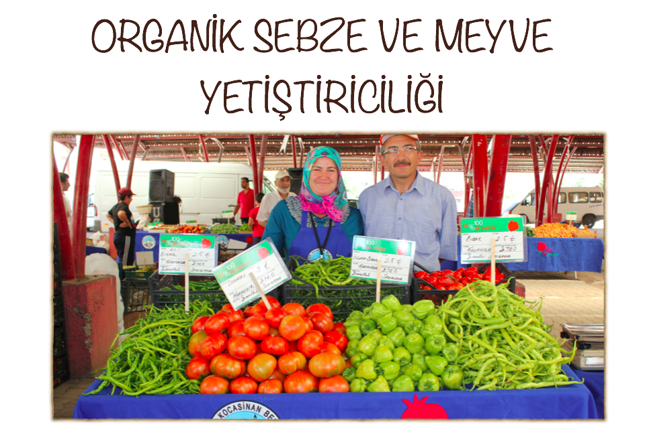

Slide 4
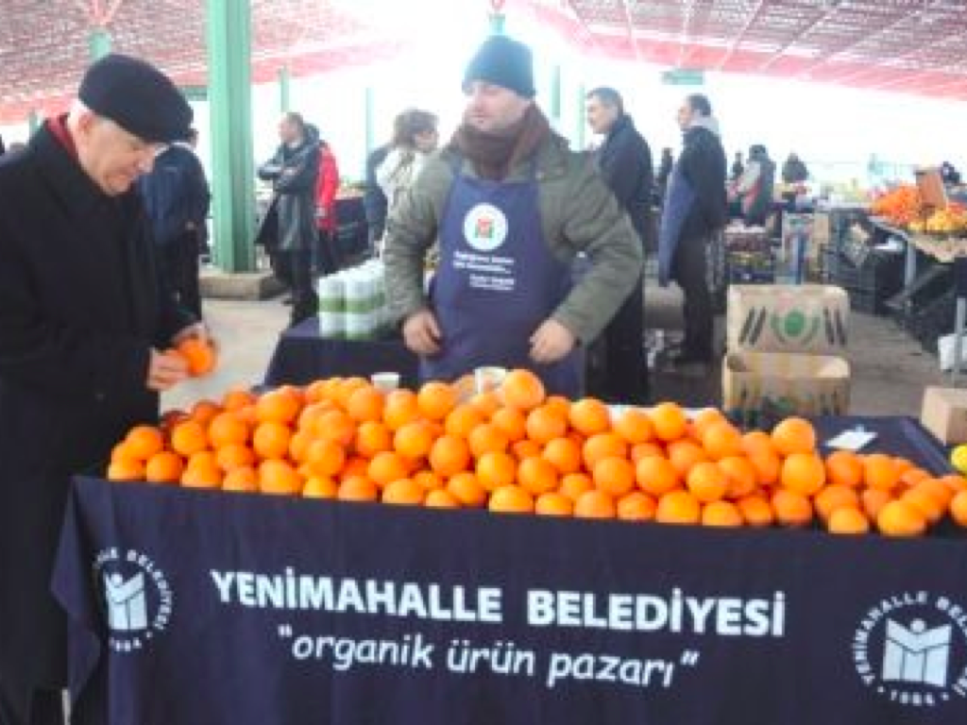

Slide 5
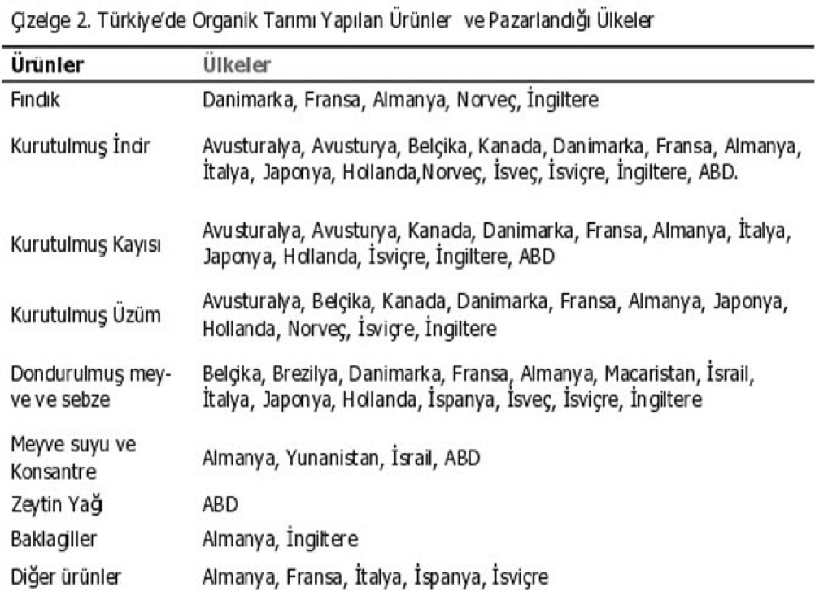

Slide 6
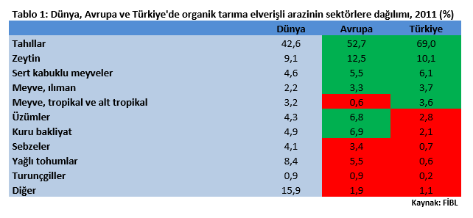

Slide 12
GEÇİŞ SÜRECİ
Geçiş süreci yönetmelikte belirtilen süre kadardır. Kontrol ve
sertifikasyon kuruluşu, arazinin önceki yıllardaki kullanım
durumu, yapılan uygulamalar, bölgedeki genel durum ve yetiştirilen ürünler, risk durumları, konu ile ilgili girişimci kayıtları ve raporlarının incelenmesi
neticesinde geçiş sürecini uzatabilir ya da kısaltabilir. Bu süre yönetmelikte
belirtilen miktardan daha az (mevcut yönetmelikte 24 ay) olamaz.

Slide 15
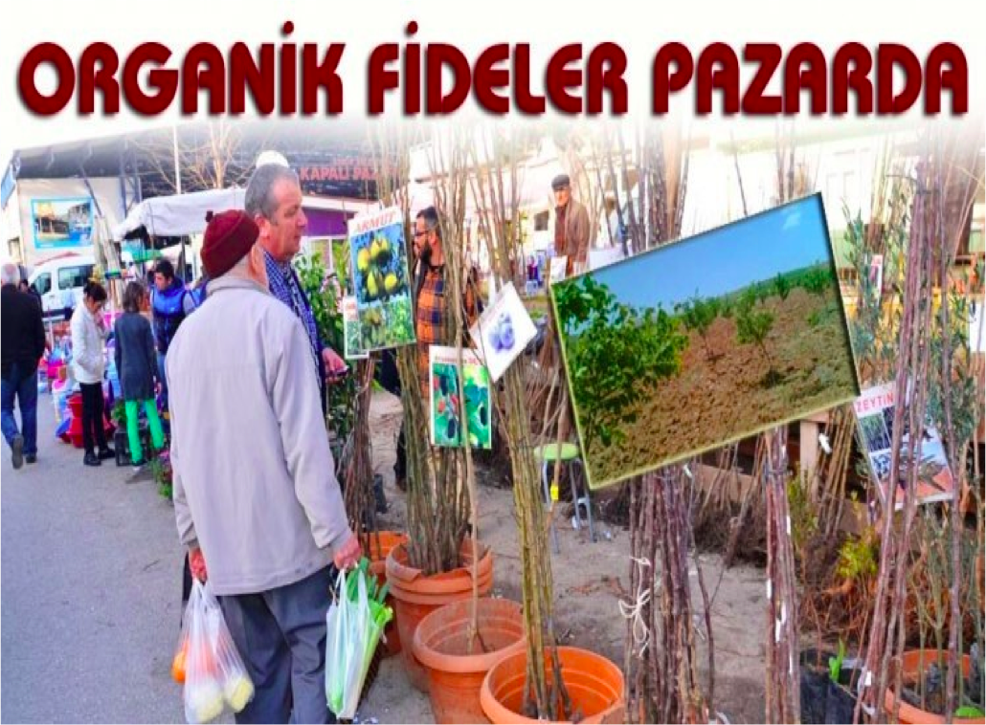

Slide 18
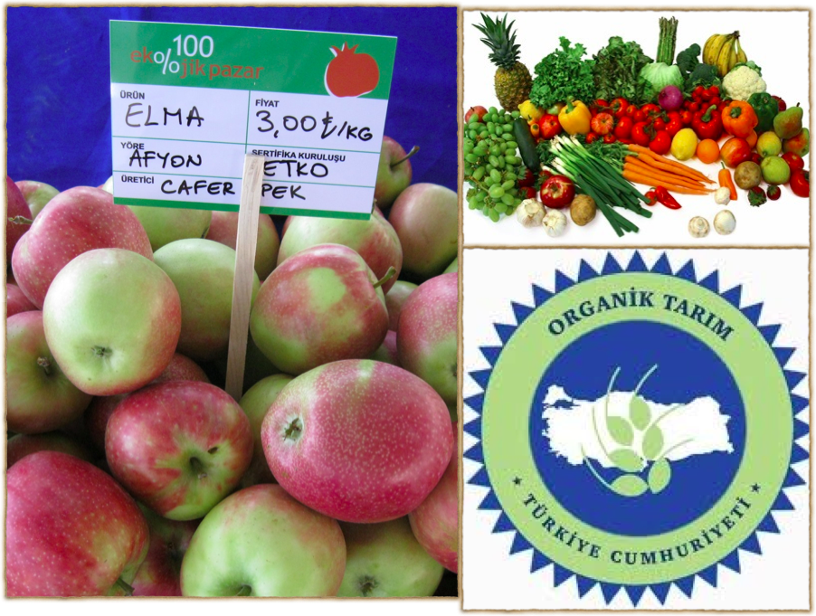

Slide 20
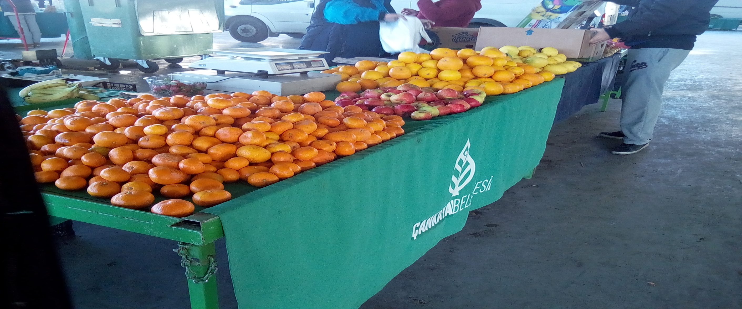
5)Organik tarımda kullanılmasına izin verilen pestisit ve benzeri maddelerin ruhsatlandırılmasında 6968 sayılı Zirai Mücadele ve Zirai Karantina Kanunu ve ilgili mevzuat hükümleri geçerlidir.

Slide 21
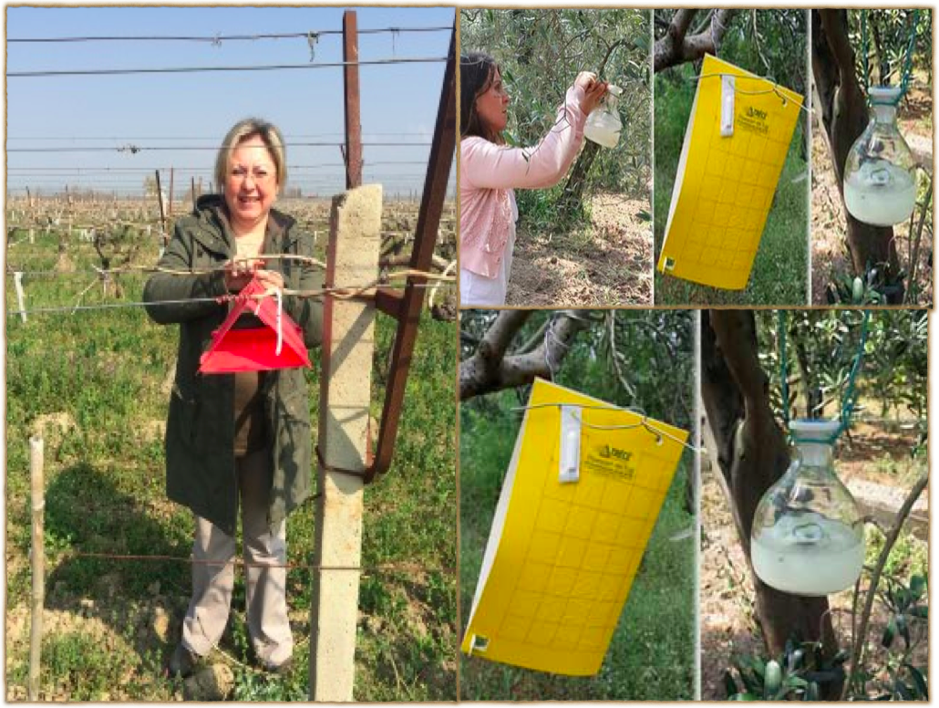

Slide 23
Hasat
Organik meyve yetiştiriciliğinde hasat kuralları aşağıda belirtilmiştir.
1) Organik ürünlerin hasadında kullanılan teknik araç ve gereçlerin ekolojik
tahribat ve kirlilik oluşturmaması gerekir.
2) Elle toplama, materyalleri ürünün organikliğini bozmayacak yapıda
olmalıdır. Toplama materyalleri hijyenik olmalıdır.

Slide 24
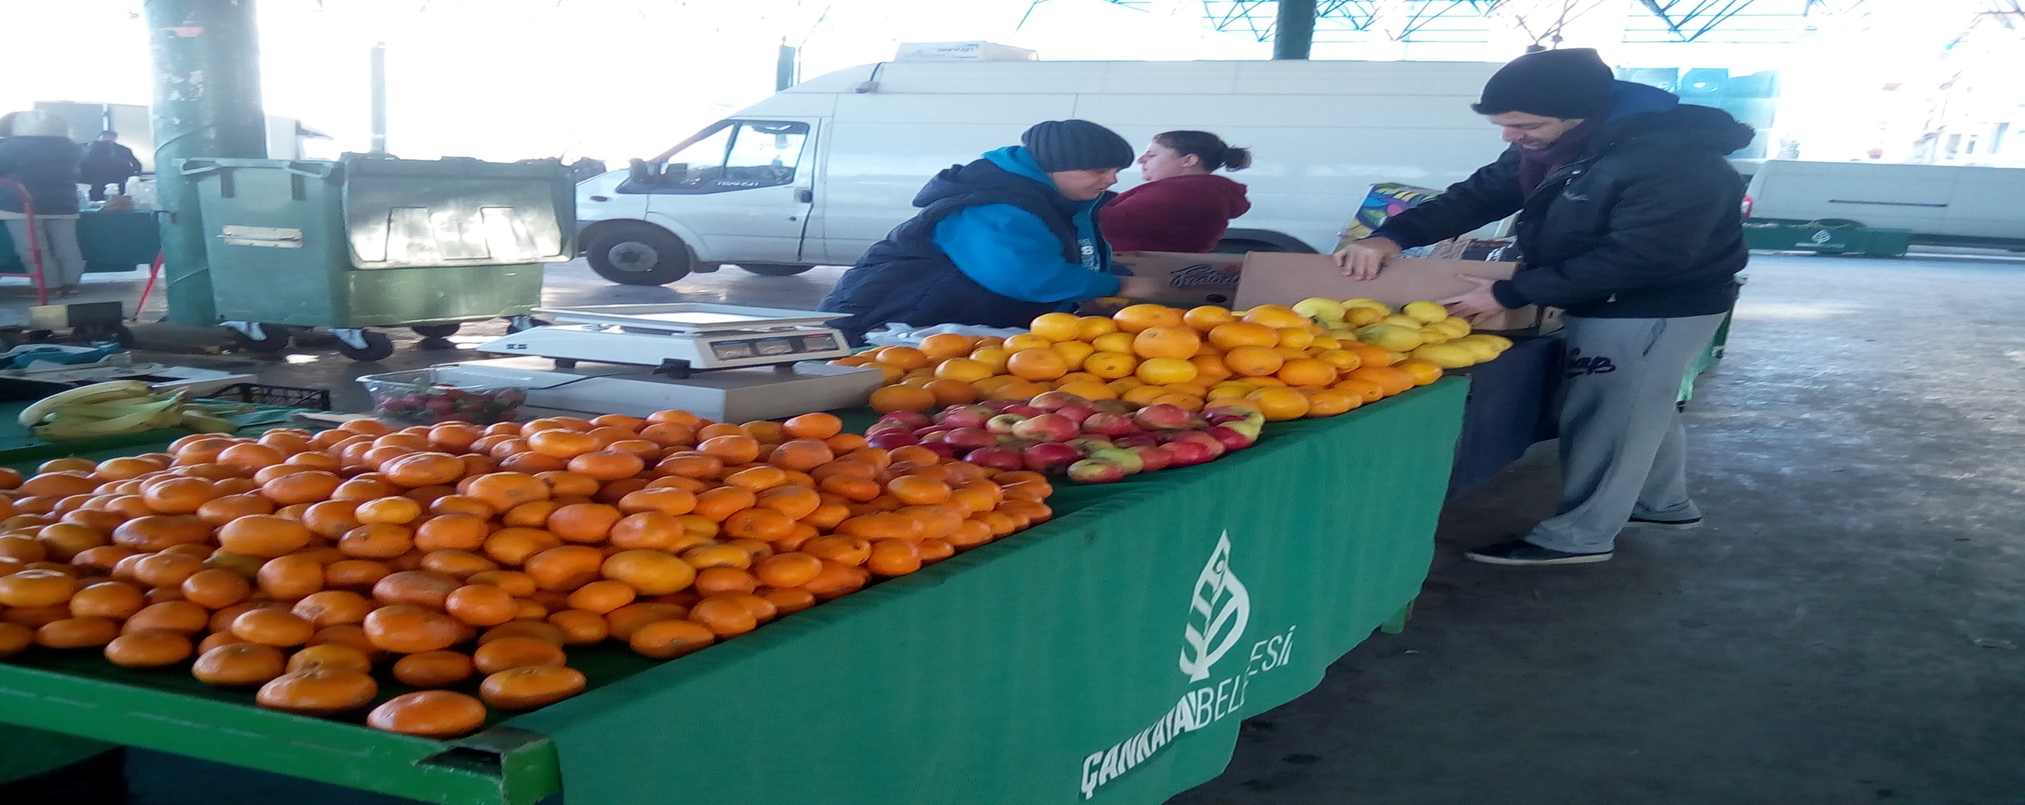
3) Girişimcilerin organik olmayan ürünlerle olası karışma ve değişmelere
karşı gerekli önlemleri almalıdır.
4) Girişimci ürünlerin hasat günleri, saatleri, devreleri, kabul tarih ve
zaman bilgilerine ait kayıtları tutmalı ve yetkilendirilmiş kuruluşa
vermelidir.

